Slide 1

TRƯỜNG TIỂU HỌC BÌNH THÀNH
NHIỆT LIỆT CHÀO MỪNG
Quý thầy giáo, cô giáo về dự giờ lớp 1B
MÔN: TIẾNG VIỆT
Giáo viên: NGUYỄN THỊ HỒNG THU

Slide 2

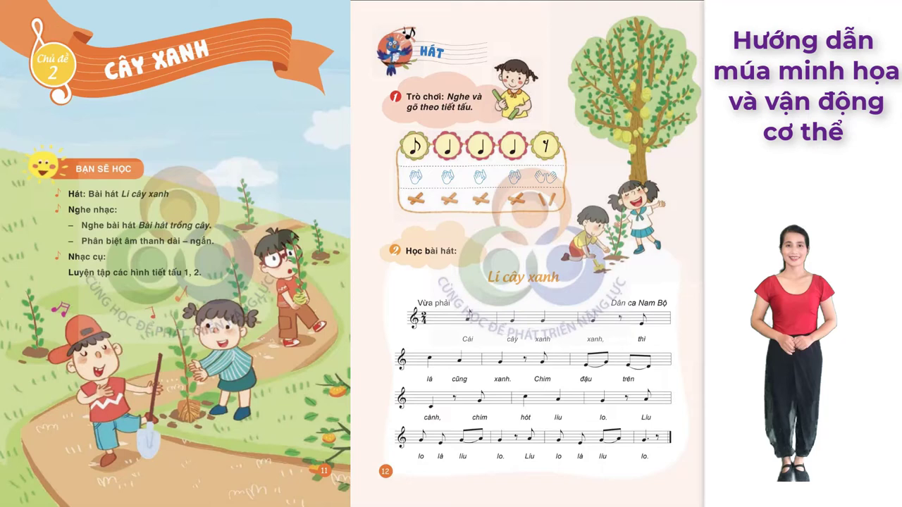
Thứ bảy ngày 16 tháng 11 năm 2024
Tiếng Việt:
I. Mở đầu:

Slide 3

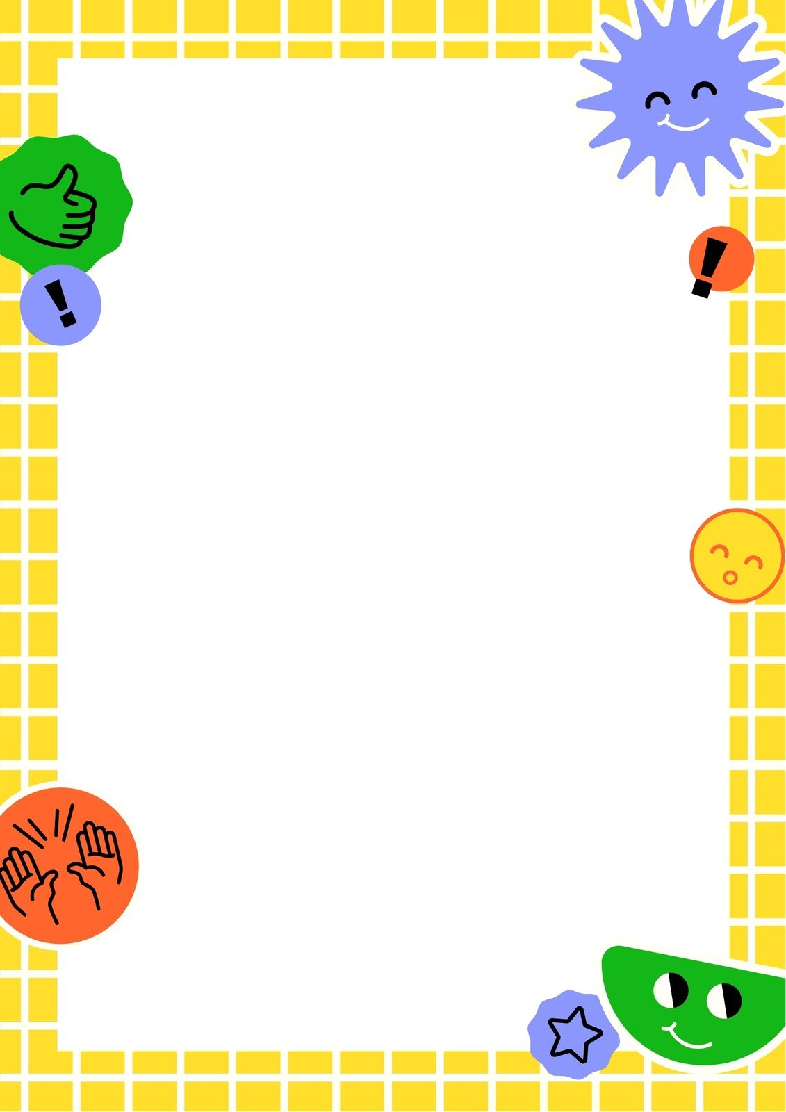

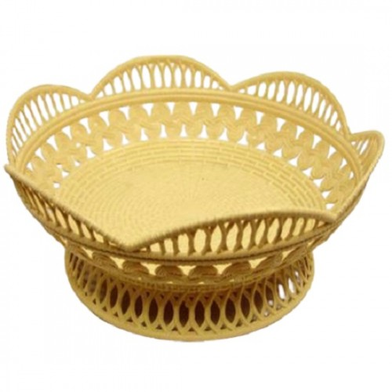
I.Mở đầu: Trò chơi: “Hái táo”
1
3
2
5
4
Lớp cũ họp ở khóm tre ngà.
chôm chôm
tia chớp
ơm, ơp
an, at

Slide 4
Thứ bảy ngày 16 tháng 11 năm 2024
Tiếng Việt:
Bài 55: an, at
II.Hình thành kiến thức mới:

Slide 5
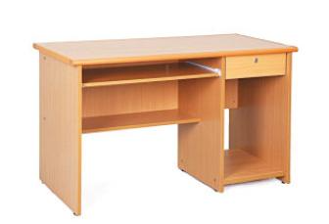
Thứ bảy ngày 16 tháng 11 năm 2024
Tiếng Việt:
Bài 55: an, at
II. Hình thành kiến thức mới:

Slide 6

Thứ bảy ngày 16 tháng 11 năm 2024
Tiếng Việt:
Bài 55: an, at
II. Hình thành kiến thức mới:

Slide 7
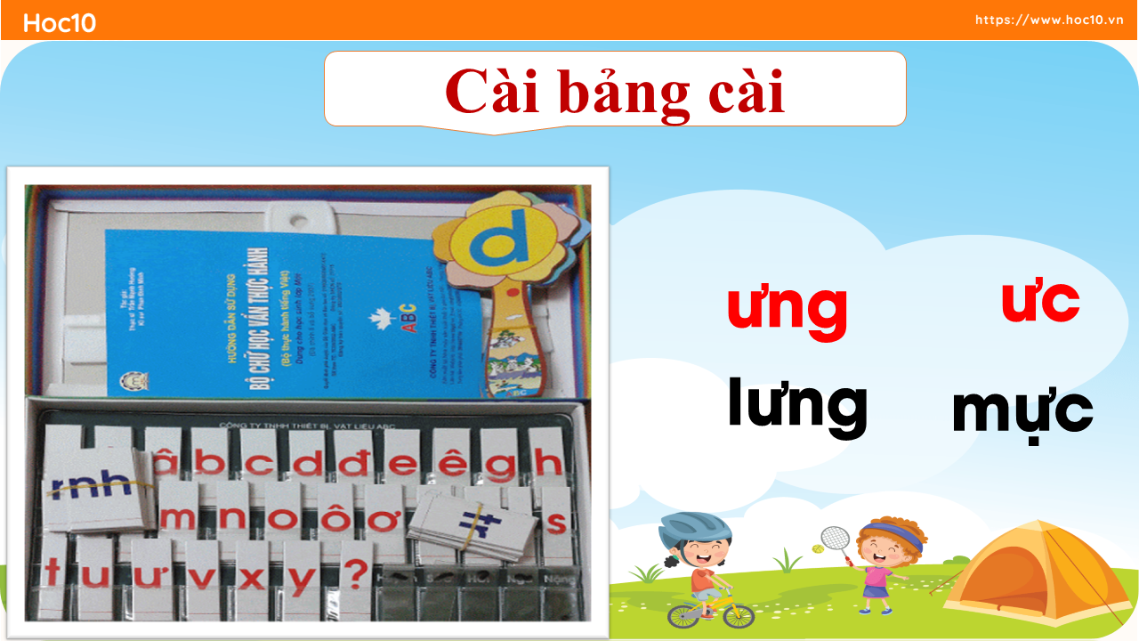
Thứ bảy ngày 16 tháng 11 năm 2024
Tiếng Việt:
Bài 55: an, at
II. Hình thành kiến thức mới:
Cài bảng cài

Slide 8

Thứ bảy ngày 16 tháng 11 năm 2024
Tiếng Việt:
Bài 55: an, at
II. Hình thành kiến thức mới:

Slide 9
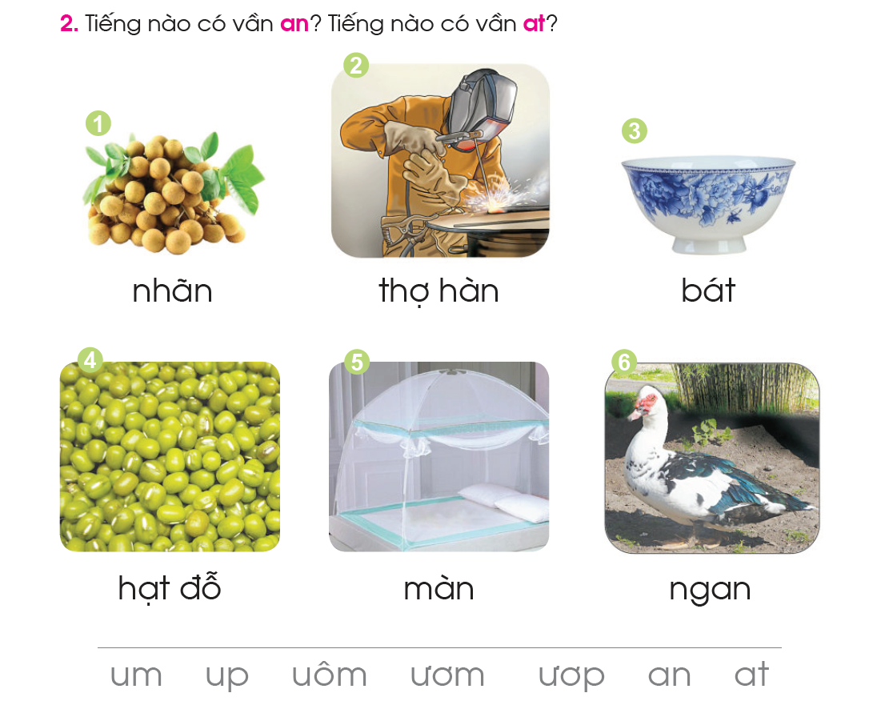
Thứ bảy ngày 16 tháng 11 năm 2024
Tiếng Việt:
Bài 55: an, at
III. Luyện tập, thực hành:

Slide 10
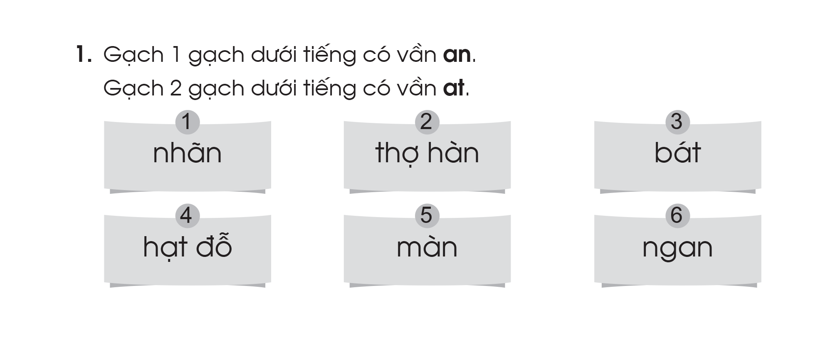
Thứ bảy ngày 16 tháng 11 năm 2024
Tiếng Việt:
Bài 55: an, at
III. Luyện tập, thực hành:

Slide 11
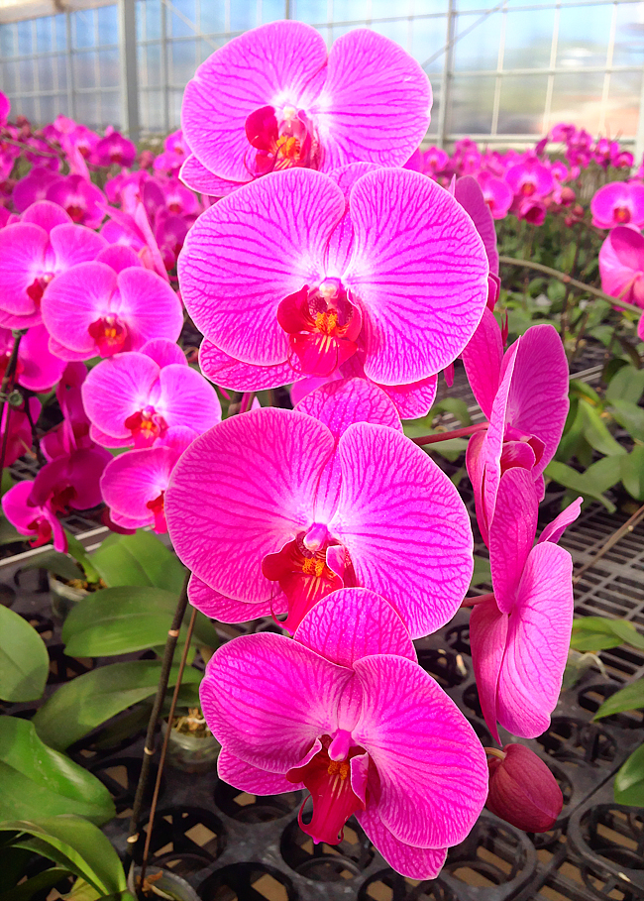
Thứ bảy ngày 16 tháng 11 năm 2024
Tiếng Việt:
Bài 55: an, at
III. Luyện tập, thực hành:
hoa lan

Slide 12

Thứ bảy ngày 16 tháng 11 năm 2024
Tiếng Việt:
Bài 55: an, at
III. Luyện tập, thực hành:
cà vạt

Slide 13
Thứ bảy ngày 16 tháng 11 năm 2024
Tiếng Việt:
Bài 55: an, at
Tìm tiếng ngoài bài có vần an hay vần at?

Slide 14
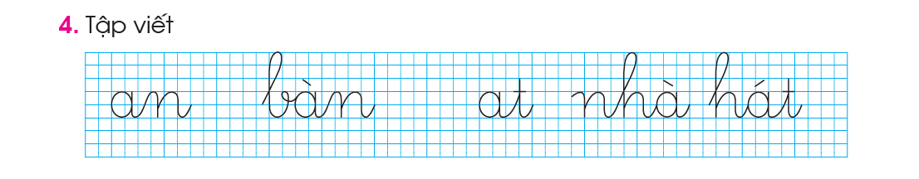
Thứ bảy ngày 16 tháng 11 năm 2024
Tiếng Việt:
Bài 55: an, at
3. Tập viết:

Slide 15
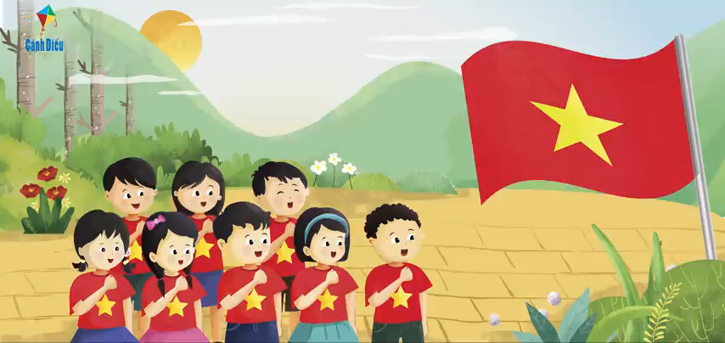
GIẢI LAO:

Slide 16

Kính chúc quý thầy giáo, cô giáo dồi dào sức khỏe!

